Slide 1
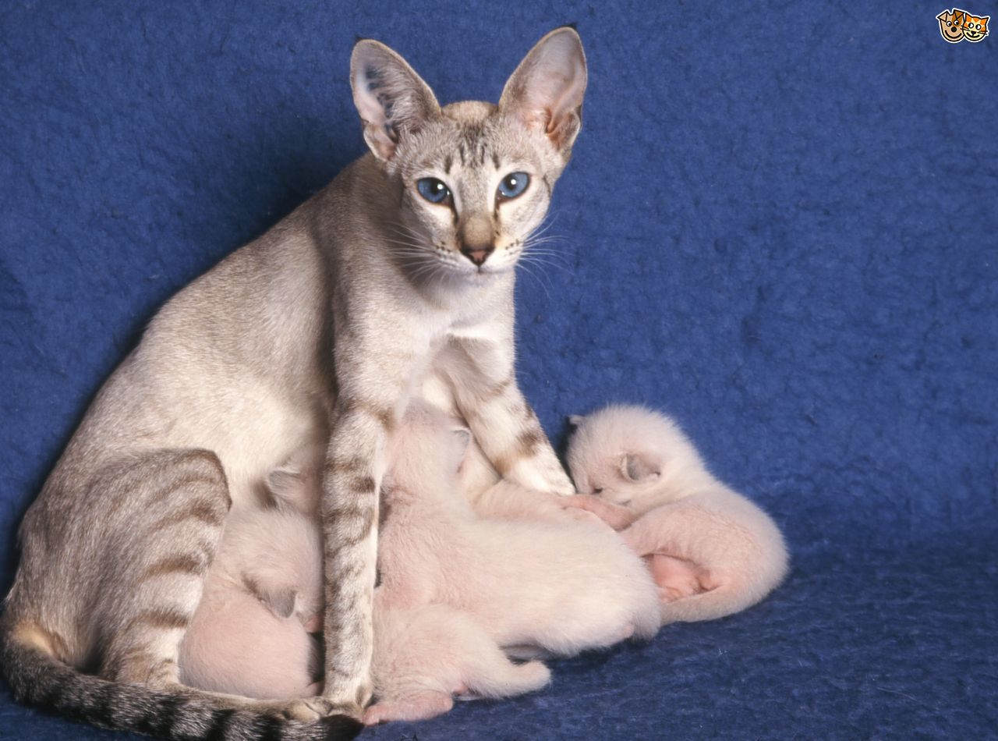
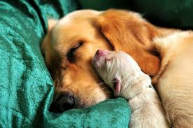
Voortplanting
Diersoortverdieping honden en katten

Slide 2
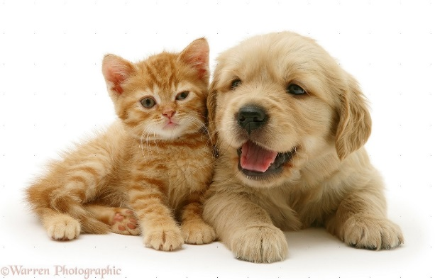
Leerdoelen
De (beginnend) beroepsbeoefenaar:
heeft kennis van de voortplanting van honden en/of katten en de ontwikkeling vanaf embryo;
kan vruchtbaarheid analyseren;
kan dracht registeren;
kan nestmateriaal verzorgen;
kan de geboorte van pups en/of kittens begeleiden;
kan, indien van toepassing, moeder en jongen verzorgen;
kan pups en/of kittens socialiseren;
kan een fokplan opstellen en ouderdieren selecteren.

Slide 3
Voortplanting hond

Slide 4
Voortplanting hond
We delen de voortplanting van de hond in, in verschillende stadia:
Ontmoeting
Paring
Dracht
Bevalling

Slide 5
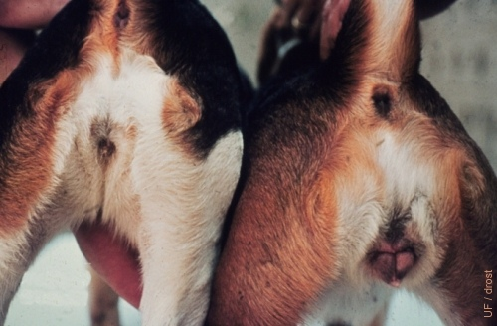
De ontmoeting
Van oorsprong zijn teven maar één keer per jaar loops, maar de meeste rassen tegenwoordig twee tot drie keer per jaar loops.
De eerste fase van de loopsheid zwelt de vulva op en heeft de teef een bloederige uitvloeiing (9-17 dagen). De teef laat zich nog niet dekken.
In de tweede fase worden feromonen afgegeven waardoor de reuen aangetrokken worden en vindt de eisprong plaats. De zwelling van de vulva neemt af en ook de uitvloeiing wordt minder en veranderd van rood naar geelbruinachtig. De teef zal zich nu wel laten dekken.

Slide 6
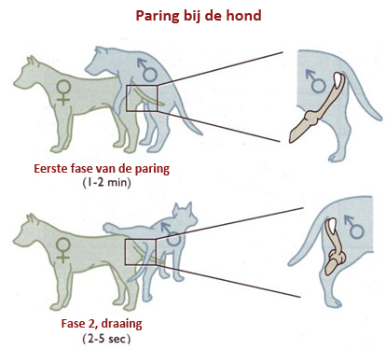
Paring
In de tweede fase van de loopsheid van de teef vindt de paring plaats.
Tijdens de paring blijft de teef passief stil staan.
De paring gaat snel, vrijwel onmiddellijk treedt er ejaculatie op.
Door de zwelling van de penis kan de reu niet terugtrekken.

Slide 7
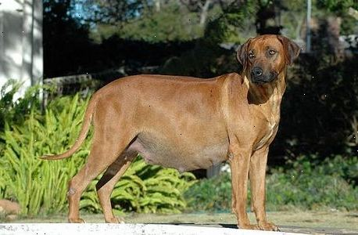
Dracht
De dracht duurt ongeveer 58 tot 68 dagen. Er zijn een aantal kenmerken waar aan gezien kan worden dat de teef drachtig is:
  Na 5 a 6 weken zetten de melkklieren op en zijn de tepels wat groter en donkerder.
  Vaak slaapt de teef meer.
  De eetlust is toegenomen.
  De buikomvang is groter.
Soms kan het voorkomen dat de teef schijnzwanger wordt.
  De eicellen en die zijn vrijgekomen en de eierstokken gaan dan progesteron vormen. Door dit hormoon komt de melkproductie op gang en zwellen de melkklieren.

Slide 8
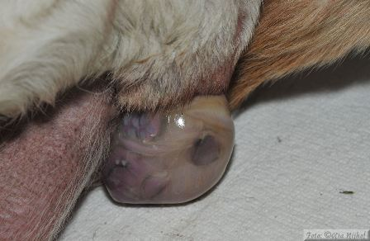
Bevalling
Vanaf de 57e dag kan de teef bevallen. Tegen het einde wordt de teef rustiger en minder speels en ongeveer 24 uur voor de bevalling zal de teef stoppen met eten
Wanneer de weeën beginnen zal de eerste vruchtzak door het geboortekanaal geperst worden en breekt.
Binnen twee uur wordt het eerste jong geboren, meestal met de kop eerst. Om elke pup zit een vlies wat de moeder met haar tong van de pup aflikt. Door het likken zal de ademhaling gestimuleerd worden en droogt de pup op.
Na elke pup werpt de moeder een moederkoek uit. Deze moederkoek voorzag de pup van voeding. Binnen 30 minuten na de eerste pup begint de bevalling van de volgende pup.

Slide 9
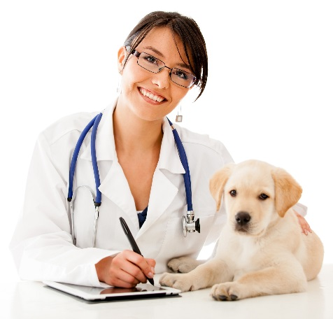
Redenen om de dierenarts in te schakelen zijn:
Te lange draagtijd (langer dan 76 dagen (1-2 pups), langer dan 71 dagen (3 of meer pups)).
Temperatuurdaling zonder tekenen van geboorte.
Groene uitvloeiing maar geen geboorte binnen 2 tot 3 uur.
Meer dan 4 uur tussen de geboorte van 2 pups.
Zwakke weeën gedurende 2 tot 3 uur zonder vordering van de bevalling.
Krachtige contracties gedurende 20 tot 30 minuten.
Abnormale vaginale uitvloeiing.

Slide 10
Voortplanting kat

Slide 11
Voorplanting kat
Katten leven vaak solitair en het voorplantingssysteem is daar op aangepast.
Katers zijn altijd bereid te paren en poezen worden krols wanneer de dagen langer worden.
Hierdoor bevallen de poezen vaak in het voorjaar en in de zomer.
Katten worden tussen de 5 en 8 maanden vruchtbaar.
Een kat is volwassen vanaf 7-8 maanden oud, poezen zijn eerder volwassen dan een kater.
Castratie wordt meestal vanaf 4 maanden gedaan, maar bijvoorbeeld in een asiel wil dit nog wel eens eerder gebeuren. Dit gebeurt dan vanaf 10 weken oud.

Slide 12
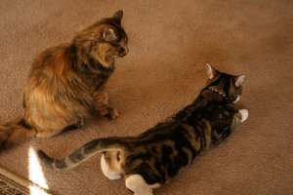
Krolsheid
Poezen zijn meerdere keren in het jaar krols of seksueel actief.
  Meestal is dit aan het eind van de winter tot vroeg in de lente en laat in de lente tot vroeg in de zomer.
  Wanneer de poezen krols zijn laten zij dit weten door urinemarkeringen achter te laten met hormonen, ook hebben ze een speciale ‘roep’.
  Katers hebben in het voorjaar een ‘bronsttijd’ waarna de activiteit weer daalt.
Bij de eerste fase wordt er oestrogeen door de eierstokken geproduceerd en is de poes seksueel aantrekkelijk voor katers. (10 dagen, 4-6 dagen bij dekking)
In de tweede fase, de rustfase waarin de poes tijdelijk onvruchtbaar is, bereidt het lichaam zich voor op de voortplantingscyclus.
https://www.youtube.com/watch?v=_gQFB_Utuf0

Slide 13
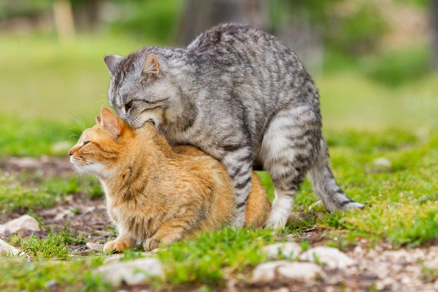
Paring
Wanneer de kater toestemming krijgt om de poes te dekken, beklimt hij haar en grijpt hij haar in het nekvel.
De penis is bedekt met haakjes die bij het terugtrekken langs de vulva schuren. Het schuren langs de vulva zorgt ervoor dat de eitjes vrij komen.
Vaak is één dekking niet voldoende om de eitjes te bevruchten en daarom wordt er vaker gepaard.
De poes ovuleerd pas na de dekking, om zo geen eitjes te verspillen.
  Wanneer er genoeg dekkingen hebben plaats gevonden zet de hersenen van de poes de productie van FSH in gang en verlaten de eitjes de eierstokken.

Slide 14
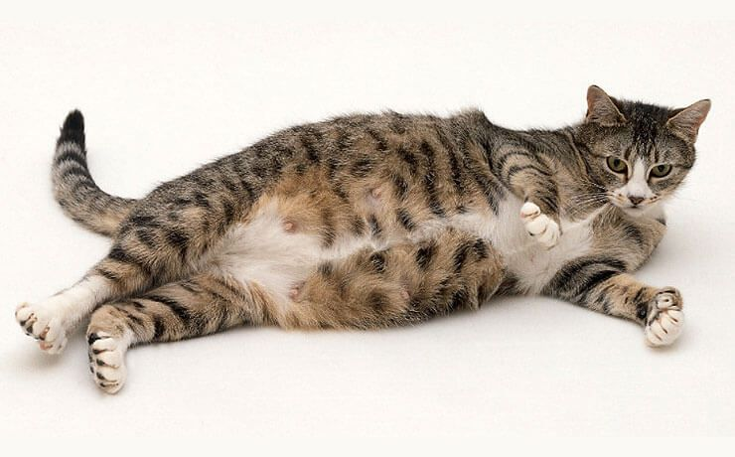
Dracht
De draagtijd van de kat ligt tussen de 57 en 70 dagen.
  Een poes bevalt in principe rond de 64e dag.
Er zijn een aantal kenmerken waar aan gezien kan worden dat de poes drachtig is:
  De eerste weken neemt eetlust en gewicht langzaam toe.
  Vanaf de 3e week worden de tepels wat donkerder en de vacht bij de tepel kan gaan wijken.
  Na 5 weken wordt de buik dikker, en de melkklieren gaan zich ontwikkelen.
  Na 7 weken komt de melkproductie op gang.
Poezen kunnen ook schijnzwanger zijn, dat kan voorkomen na een geslaagde- maar onbevruchte dekking.
  Symptomen kunnen zijn: meer slapen, meer/vaker eten, minder speels, prikkelbaar, aanhankelijker, dikke buik, zelfs opgezette melkklieren, vloeiing uit de tepels, etc.

Slide 15
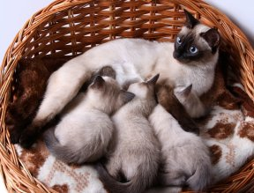
Bevalling
Wanneer de bevalling nadert zal de poes een rustige plek opzoeken. De geboorte kan onderscheiden worden in drie fases:
  Ontsluitingsfase: Ze krijgen ontsluitingsweeën die de kittens richting de baarmoedermond drijven en duurt gemiddeld twaalf uur. Aan het einde van de ontsluitingsfase opent de baarmoedermond zicht geleidelijk en er komt een ambergele/groene slijmprop vrij.
  Uitdrijvingsfase: de uitdrijvingsfase begint wanneer de poes gaat persen. Door de baarmoedermond wordt een kitten uitgedreven naar het geboortekanaal. De geboorte van de eerste kitten duurt vaak het langst doordat het geboortekanaal opgerekt moet worden. Nadat de eerste geboren is duurt het gemiddeld driekwartier voordat de volgende ter wereld komt, maar dit kan ook enkele uren duren.
  Nazorg: na de geboorte bijt de poes de navelstreng door en likt het vlies van de kitten af. Na elk kitten komt er een nageboorte af.

Slide 16
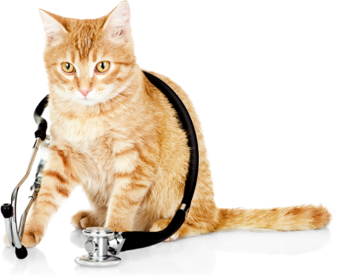
Redenen om de dierenarts in te schakelen zijn:
De poes blijft meer dan 30 minuten lang, krachtig en regelmatig persen zonder dat er een kitten geboren wordt.
De poes perst zwak gedurende 1 á 2 uur zonder dat er een kitten geboren wordt.
Na de geboorte van één kitten perst de poes 2 á 3 uur niet.
De poes ziek lijkt te zijn op het moment van de bevalling.
De poes abnormale uitvloeiing heeft. Het vruchtwater kan groen van kleur zijn maar dit is normaal. Stinkende uitvloeiing is niet normaal.
De poes onrustig blijft na de bevalling.

Slide 17
Voortplanting (deel 2)

Slide 18
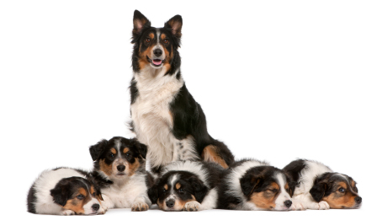
Fokplan opstellen
Stel je bent fokker, hoe ga je te werk?
Schrijf in 10 minuten tijd op wat je zou doen.
Kies een ras naar keuze.

Slide 19
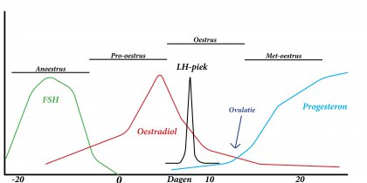
Hormonen
Wat is de functie van deze hormonen?
Notes:
Pro-oestrus
Oestrus
Metoestrus
Interoestrus
Anoestrus

Slide 20
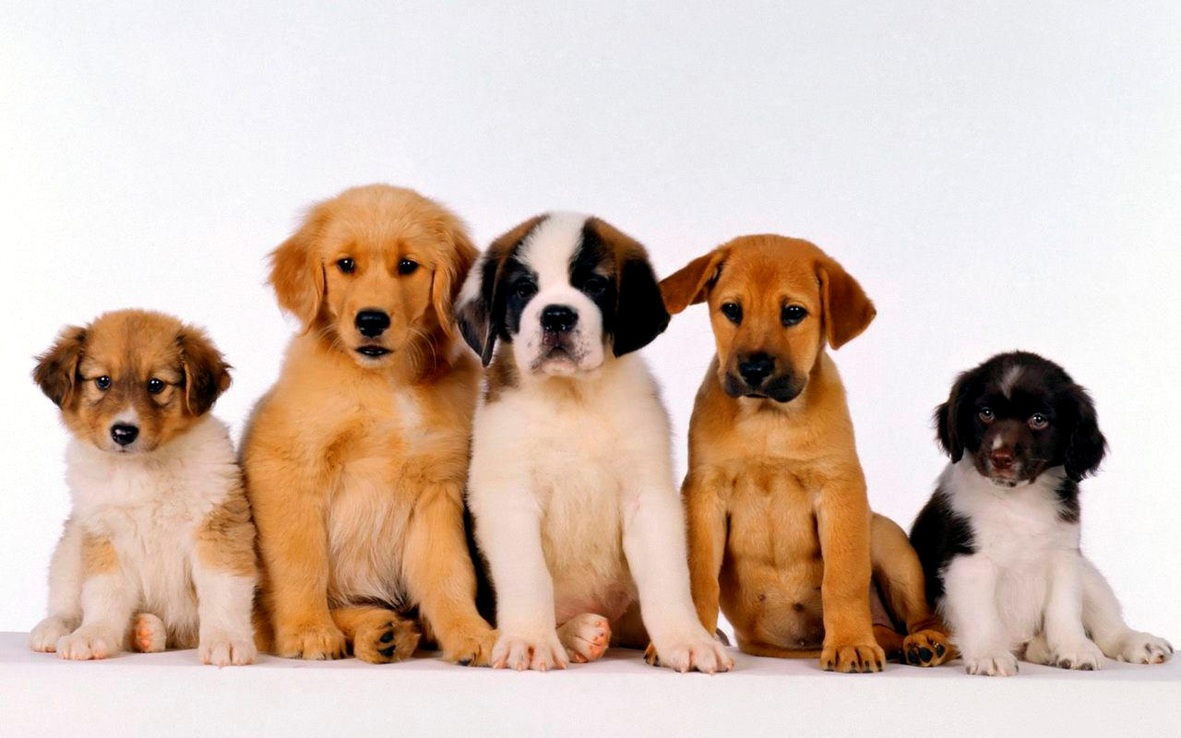
Maak de 2 opdrachten over hormonen

Slide 21
Preventie dracht
Poezenpil (oraal), één keer per week op dezelfde dag
Prikpil voor hond
Sterilisatie / castratie
SHAM-dekking (poes)

Slide 22
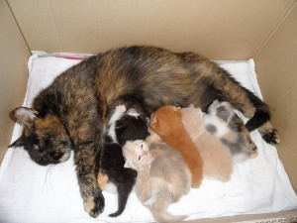
En toen waren er pups/kittens geboren….

Slide 23
Als dierverzorger:
Zorgdragen voor een goede plek voor de werpkist (temperatuur)
Rust en stabiliteit is heel belangrijk
Zorg voor een goede hygiëne
Controleer moeder en jongen regelmatig (zie tabel uit de handleiding)
  Gewicht pups/kittens
  Melkgift moeder
  Uitvloeiing moeder
  Gedrag pups/kittens en moeder
  Navelstreng

Slide 24
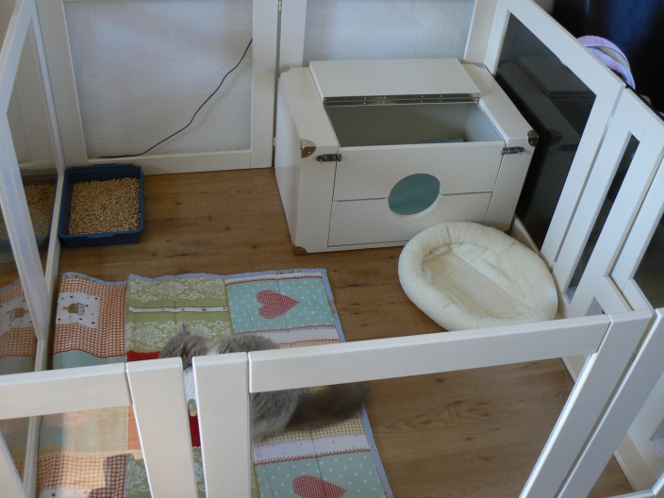
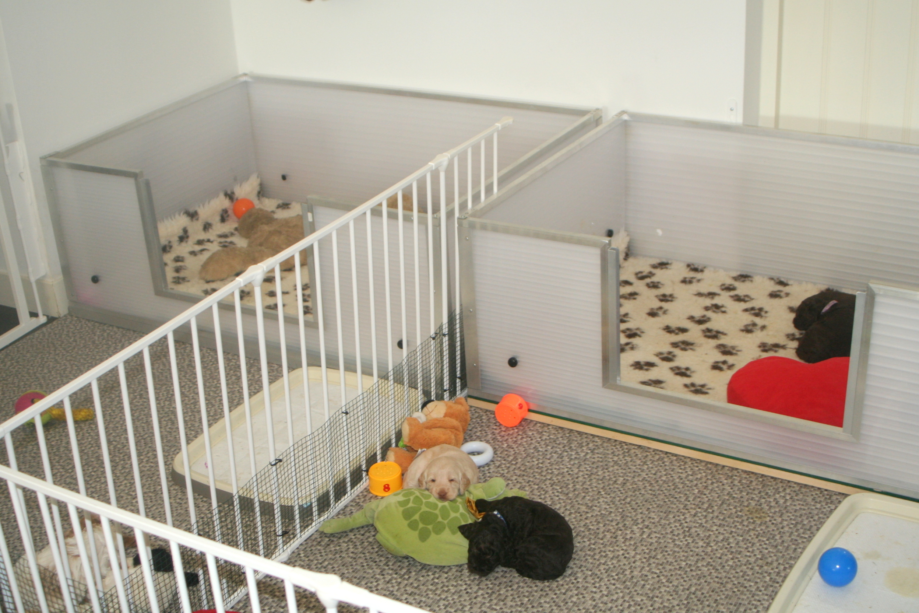
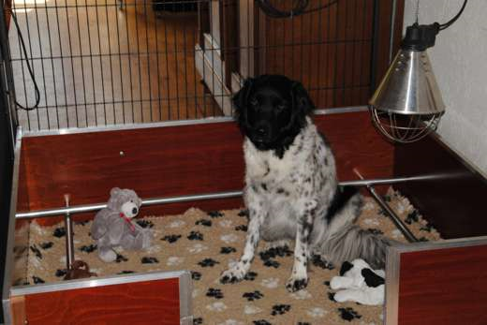

Slide 25
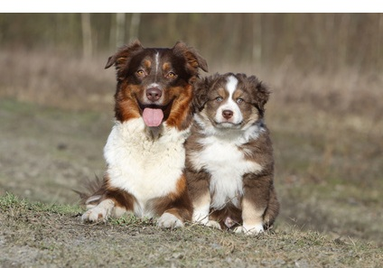
Ontwikkelfasen hond
Neontale fase
  Fase direct na de geboorte en duurt ± 2 weken.
  Pups zijn volledig afhankelijk van de moeder, slapen en eten veel.
Overgangsfase
  3e week na de geboorte
  Oren en ogen gaan open, reukvermogen verbeterd waardoor broertjes, zusjes en moeder herkend worden.
Socialisatie fase
  Pups zijn 3 tot 12 weken oud
  Nieuwe ervaringen opdoen, contact met mensen en veel prikkels zijn belangrijk.
Juveniele fase (of 2e socialisatiefase)
  3-8 maanden oud
  Angstfase → leren van nieuwe omgevingen en sociale vaardigheden worden verder ontwikkelt.
  Ontwikkeling van spieren en seksualiteit
Volwassenheid
  Honden worden rond de leeftijd van 1 jaar gezien als volwassen.
filmpje

Slide 26
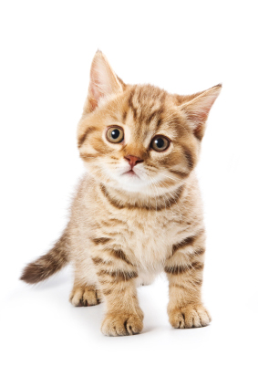
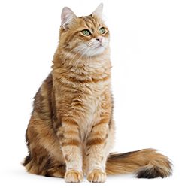
Ontwikkelingsfasen kat
Neontale fase
  Fase direct na de geboorte en duurt ± 2 weken.
  Jongen zijn volledig afhankelijk van de moeder, slapen en eten veel.
Overgangsfase
  3e week na de geboorte
  Oren en ogen gaan open, reukvermogen verbeterd waardoor broertjes, zusjes en moeder herkend worden.
Primaire socialisatie fase
  Kittens zijn 3 tot 8 weken oud
  Nieuwe ervaringen opdoen, contact met mensen en veel prikkels zijn belangrijk.
Secundaire socialisatie fase
  Kittens zijn 8 tot 16 weken oud.
  Vanaf 8 weken gaan kittens vaak weg bij de moeder. Nieuwe omgeving en sociale vaardigheden worden verder ontwikkelt.
Volwassenheid
  Katten worden rond de leeftijd van 5 tot 8 maanden vruchtbaar.

Slide 27
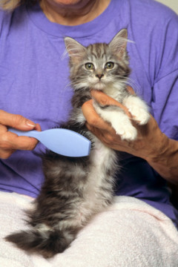
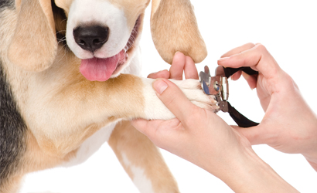
Socialiseren
Belangrijk van jongs af aan!
Hanteren al vanaf week 1
Katten anders socialiseren dan honden
→ honden meer sociale gedragingen bijleren
Katten van nature zindelijk
Nagels knippen, borstelen, tanden poetsen, etc.
Alleen thuis zijn bij honden belangrijk

